Slide 1
İLK TRİMESTERDE ABORTUS İMMİNENS TANISI ALMIŞ VE SUBKORYONİK HEMATOM ALANI SAPTANMIŞ HASTALARIN MS-AFP DEĞERLERİNİN VE ÜÇLÜ TARAMA TESTİ SONUÇLARINA ETKİSİNİN ARAŞTIRILMASI
Tuğrul Başar 1, Rıza Dur 1, Bora Çoşkun 2, Metin Altay 1
1Etlik Zübeyde Hanım Kadın Hastalıkları Eğitim ve Araştırma Hastanesi, Ankara
2Polatlı Devlet Hastanesi, Ankara

Slide 2
Giriş
Major anomali insidansı: %2,4
Prenatal tanı için Non-invaziv prosedürler: İkili tarama testi, üçlü tarama testi, NT ölçümü, ayrıntılı sonografik değerlendirme
Notes:
Tüm canlı doğumların %2,4’ünde majör anomali görülmektedir.
Prenatal tanı; fetal kromozomal anomalilerin, diğer fetal malformasyon ve hastalıkların intrauterin olarak saptanması anlamına gelmektedir.
Non-invaziv prosedürler: İkili tarama testi, üçlü tarama testi, NT ölçümü, ayrıntılı sonografik değerlendirme.
İnvaziv prosedürler: Çölosentez, Kordosentez, CVS, Amniyosentez
Üçlü tarama testinde, 16-18. haftalarda AFP, hCG, uE3 ölçümü yapılır. NTD, Trizomi 18 ve 21 için kullanılan tarama testidir.

Slide 3
MS-AFP-NTD
Nöral Tüp Defekti’nin (NTD) genel insidansı 1000 canlı doğumda 1,4-1,6 arasında değişmektedir.
Tarama için;
en iyi zaman 16-18. haftalar
MSAFP sınır değeri 2-2.5 MoM
Açık spina bifidada ortalama MSAFP 3.8 MoM, anensefalide 6.5 MoM olarak tespit edilmiştir
Notes:
Nöral Tüp Defekti’nin (NTD) genel insidansı 1000 canlı doğumda 1,4-1,6 arasında değişmektedir.
NTD’lerin yaklaşık %47’sini anensefali, %47’sini spina bifida, geri kalan %6’sını da ensefaloseller oluşturmaktadır
Hem tanı hem müdahale açısından, NTD taraması için en iyi zaman 16-18. haftalardır.
NTD taramasında kabul gören MSAFP sınır değeri 2-2.5 MoM’dur.
Açık spina bifidada ortalama MSAFP 3.8 MoM, anensefalide 6.5 MoM olarak tespit edilmiştir

Slide 4
MSAFP
Christmas JT, AJOG, 1994.
Açıklanamayan MS-AFP yüksekliği olan 229 hasta fetomaternal kanama varlığı açısından araştırılmış.
109 hastada fetomaternal kanamaya dair kanıt bulunmuş.

Slide 5
Abortus İmminens-SKH
Hastaların yaklaşık %20’sinde subkoryonik hematoma (SKH) rastlanır.
USG’de genellikle hipoekoik veya anekoik hilal şeklinde izlenir.
Kesin etyolojisi bilinmemekle birlikte, koryonik membranların uterin duvardan kısmen ayrılmasıyla oluştuğu düşünülmektedir.

Slide 6
Materyal ve Metot
Amaç
Literatürde daha önce yapılmamış olan A.imminens tanılı hastalarda saptanan SKH alanı ile ikinci trimester AFP sonuçları arasındaki ilişkinin araştırılması amaçlandı.
Ağustos 2013-Ağustos 2015
Retrospektif
Toplam 350 hasta,
Çalışma grubu: USG’de SKH (+) (n:102)
Kontrol grubu: USG’de SKH (-) (n:248)

Slide 7
Materyal ve Metot
Dahil etme kriterleri
6 haftadan büyük,
18 haftadan küçük,
Tekil-canlı gebelikler,
Abortus imminens tanısıyla takip ve tedavi edilmiş hastalar.
Çalışma dışı tutma kriterleri
Bilinen sistemik hastalığı olanlar,
Bilinen kanama diyatezi olanlar,
Çoğul gebelikler,
Dahil etme kriterlerini karşılayan ancak üçlü tarama sonuçlarına ulaşılamayan hastalar.

Slide 8
Bulgular (Üçlü tarama testi sonuçları ve karşılaştırması)
 | SKH (+) (n=102) |  | SKH (-) (n=248) |  | P
AFP | Ortalama | Ss | Ortalama | Ss | 0,036
 | 41,3 | 17,8 | 39,3 | 25,5
MoM | 1,1 | 0,4 | 1,0 | 0,7 | 0,689
Üçlü Tarama Haftası | 17,1 | ±0,7 | 16,9 | ±0,8 | 0,071
NTD Riski | n | % | n | %
Yok | 99 | 97,1 | 237 | 95,6 | 0,765
Var | 3 | 2,9 | 11 | 4,4
Notes:
Buna göre grup 1’de üçlü tarama testinin yapıldığı hafta 17,1±0,7, grup 2’de 16,9±0,7 haftadır. Grup 1’de AFP düzeylerinin ortalaması 41,3 ng/ml iken, grup 2’de AFP düzeylerinin ortalaması 39,3 ng/ml olarak ölçülmüştür ve gruplar arası bu farklılık istatistiksel olarak anlamlı bulunmuştur (p=0,036). Üçlü tarama testinin yapıldığı haftalar, MoM değerleri ve NTD riski bakımından kanaması olan ve olmayan grup arasında istatistiksel olarak fark yoktur.

Slide 9
Bulgular (AFP ile hematom özelliklerinin korelasyonu)
 | AFP
 | r | p
Hematom Boyutu (n:102) | 0,231 | 0,020
Lokalizasyon (n:102) | 0,450 | 0,081
Hematom boyutu ortalaması 5,6±3,8 cm2’dir ve hematom boyutu büyüdükçe AFP değeri artmaktadır
Notes:
göre AFP ile hematom boyutu arasında düşük korelasyon (r:0,231) mevcut olup bu bulgu istatistiksel olarak anlamlıdır (p:0,020). Hematom boyutu ortalaması 5,6±3,8 cm2’dir ve hematom boyutu büyüdükçe AFP değeri artmaktadır. AFP ile lokalizasyon arasında ise orta derecede korelasyon (r:0,450) mevcut olup istatistiksel olarak anlamlı değildir (p:0,081).

Slide 10
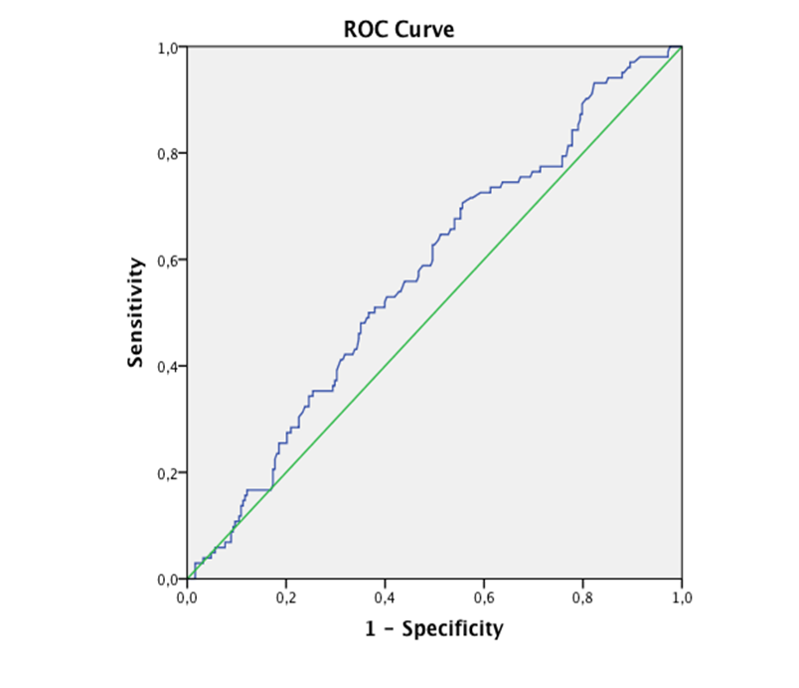
Bulgular
ROC eğrisine göre;
Subkoryonik kanama alanı, MSAFP yüksekliği için anlamlı bir değişken olmakla birlikte, SKH’nin açıklayıcılığı MSAFP için %57,1 değerinde anlamlı.
AUC düşük olduğu için sensitivite (%62,7) ve spesifite (%51,4) düşük çıkmıştır.
MSAFP cut-off değeri 33,3 ng/ml olarak hesaplanmıştır.
Notes:
Yani MSAFP’si 33,3 ng/ml’den yüksek olan hastalarda, MSAFP’nin Subkoryonik kanama alanına bağlı yükseldiği gözardı edilmemeli, ancak AUC düşük olduğu için tek başına değerlendirilmemelidir.

Slide 11
Bulgular
MSAFP >33,3 ng/ml (n=187) | NTD riski YOK |  | NTD riski YÜKSEK |  | p
 | n | % | n | %
SKH (-) (n:123) | 112 | %91,1 | 11 | %8,9 | 0,387
SKH (+) (n:64) | 61 | %95,3 | 3 | %4,7
Notes:
Grup 1’de 102 hastadan 64’ünde (%62,7), Grup 2’de 248 hastadan 123’ünde (%49,6), toplamda 187 hastada MSAFP 33,3 ng/ml’den yüksek bulundu. Grup 1’de 64 hastadan 3’ünde (%4,7), grup 2’de 123 hastadan 11’inde (%8,9) NTD riski yüksek bulundu. İstatistiksel olarak iki grup arasındaki fark anlamlı bulunmadı (p:0,387).

Slide 12
Tartışma
Grup 1’de MSAFP düzeylerinin ortalaması 41,3 ng/ml, grup 2’de 39,3 ng/ml olarak bulundu ve gruplar arası bu farklılık istatistiksel olarak anlamlı idi.
Buna rağmen, SKH varlığının MSAFP değerlerini artırdığı fakat MoM değerlerini etkilemediği görüldü.
Bu durumun gebelerin imminens tanısı aldığı ve SKH saptandığı haftayla, üçlü tarama testinin yapıldığı haftalar arasında geçen zamanla ilişkili olabileceği düşünüldü.

Slide 13
Tartışma
Sonuç olarak; plasental hemorajilerin, özellikle retroplasental veya subkoryonik hemorajilerin, yükselmiş MSAFP değerleriyle ilişkili olduğu bulunmuş.
MS-AFP yüksekliğiyle hematom alanının büyüklüğü arasında düşük korelasyon vardı ve bu durum istatistiksel olarak anlamlı idi.

Slide 14
Sonuç
Çalışmamızda hematom boyutu ile MSAFP yüksekliği arasında korelasyon olduğunu ve subkoryonik hematom alanı varlığının istatistiksel olarak anlamlı olduğunu bulduk.
SKH varlığının NTD risk taramasını etkilemediği sonucuna ulaştık.
Ancak subkoryonik hematomun MSAFP yüksekliği için spesifitesi ve sensivitesi düşüktür.
Dolayısıyla MSAFP yüksekliğinde, subkoryonik kanama alanı varlığı araştırılmalı, ancak tek başına değerlendirilmemelidir.
Notes:
Çalışmamızın zayıf yönleri:
Retrospektif olması
Sayının kısıtlı olması
Ölçümlerin iki boyutlu olması
Sonuç olarak benzer bir çalışma olmadığı için literatüre katkı sağlayacağını düşünüyoruz.

